Slide 1



Tiết 6: PHÂN BÓN

Slide 2
I. PHÂN BÓN LÀ GÌ?
Phân bón là thức ăn của cây
Có 3 nhóm phân bón
Phân hữu cơ:
Phân chuồng
Phân bắc
Phân rác
Phân xanh
Than bùn
Khô dầu
Phân hóa học:
- Phân đạm (N)
Phân lân (P)
Phân kali (K)
Phân đa nguyên tố
Phân vi lượng
Phân vi sinh:
Có chứa vi sinh vật chuyển hóa đạm, chuyển hóa lân

Slide 3
* Sắp xếp các loại phân bón vào các nhóm thích hợp theo mẫu bảng sau?
Cây điền thanh
Phân trâu bò
Super lân
DAP (diamon photphat): phân bón chứa N, P
Phân lợn (heo)
Cây muồng muồng
Phân NPK
Nitrigin (chứa vi sinh sinh vật chuyển hóa đạm)
Bèo dâu
Khô dầu dừa
Khô dầu đậu tương (đậu nành)
Urê (Phân bón chứa N)
Nhóm phân bón | Loại phân bón
Phân hữu cơ Phân hóa học Phân vi sinh
Trả lời:
Nhóm phân bón | Loại phân bón
Phân hữu cơ Phân hóa học Phân vi sinh | a, b, e, f, i, j, k c, d, g, l h

Slide 4
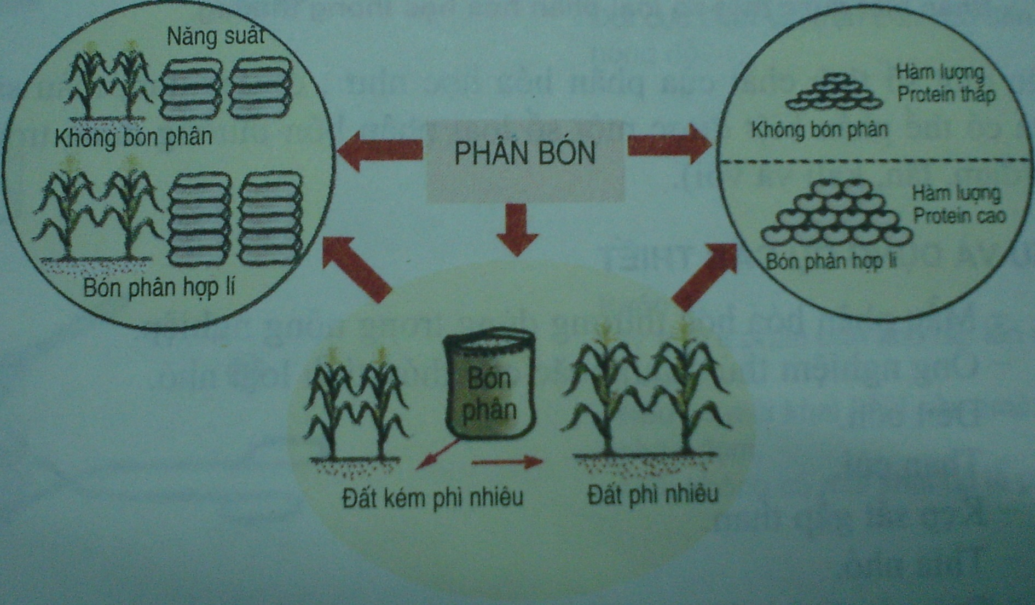
II. TÁC DỤNG CỦA PHÂN BÓN
Tác dụng của phân bón
Quan sát hình và trả lời câu hỏi: Phân bón có ảnh hưởng như thế nào đến đất, năng suất và chất lượng nông sản?

Slide 5
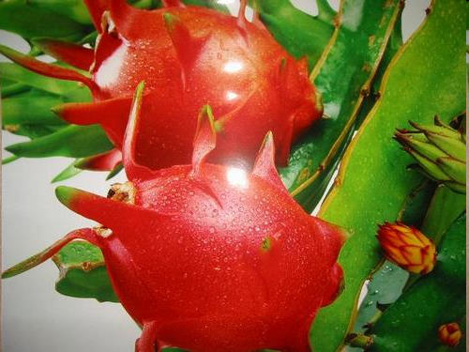
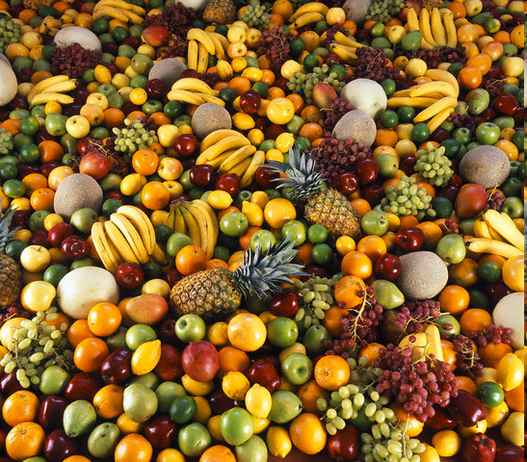
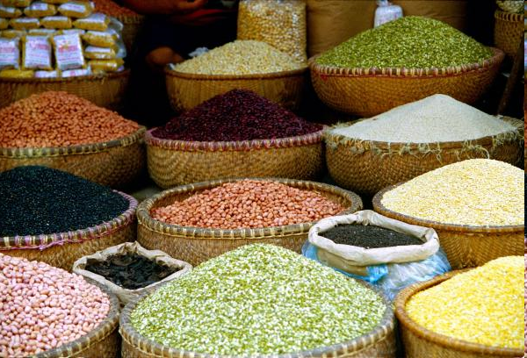
Vậy:
Phân bón làm tăng độ phì nhiêu của đất, làm tăng năng suất cây trồng và chất lượng nông sản.

Slide 6
III. CÁCH SỬ DỤNG CÁC LOẠI PHÂN BÓN THÔNG THƯỜNG
Cung cấp dinh dưỡng cho cây trồng
Căn cứ vào thời kỳ bón: bón lót và bón thúc
+ Bón lót: bón phân vào đất trước khi gieo trồng → cung cấp chất dinh dưỡng cho cây con ngay khi nó mới mọc, mới bén rễ.
+ Bón thúc: bón phân trong thời gian sinh trưởng của cây → đáp ứng kịp thời nhu cầu dinh dưỡng của cây trong từng thời kỳ, tạo điều kiện cho cây sinh trưởng, phát triển tốt.
- Căn cứ vào cách bón: bón rải, bón theo hàng, theo hốc hoặc phun lên lá

Slide 7
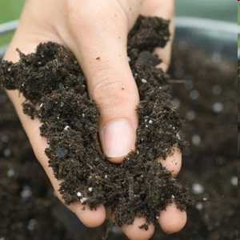
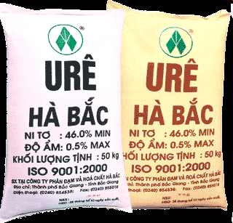
Phân hữu cơ: bón lót
Phân đạm, kali, phân hỗn hợp: bón thúc
(sử dụng lượng nhỏ để bón lót)

Slide 8
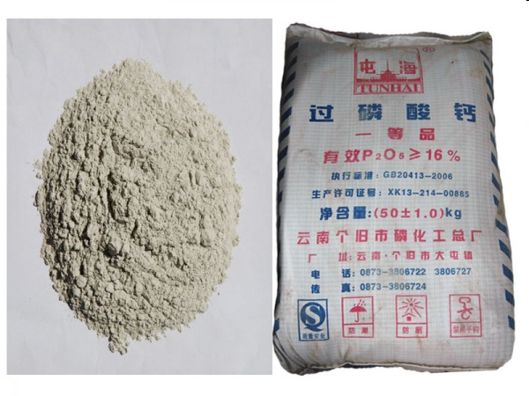
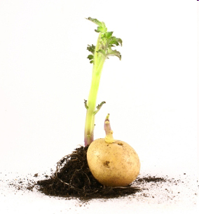
Phân lân: bón lót

Slide 9
IV. CÁCH BẢO QUẢN CÁC LOẠI PHÂN BÓN THÔNG THƯỜNG
Đối với phân hóa học:
+ Bảo quản kín trong vại sành, chum, bao gói bằng nilông.
+ Để nơi cao ráo thoáng mát.
+ Không để lẫn lộn các loại phân bón với nhau.
- Phân chuồng: Bảo quản tại chuồng hoặc ủ thành đống dùng bùn ao trét kín

Slide 10
CỦNG CỐ
Câu hỏi:
Thế nào là bón lót? Bón thúc?
Phân hữu cơ, phân lân thường dùng để bón lót hay bón thúc? Vì sao?
Phân đạm, phân kali thường dùng để bón lót hay bón thúc? Vì sao?

Slide 11
Dặn dò
* Học và trả lời câu hỏi trong sách giáo khoa
* Đọc trước bài 10 “Vai trò của giống”

